Slide 1
농도계 국산화 진행 상황
(광학 측정)
2020. 6. 16

Slide 2
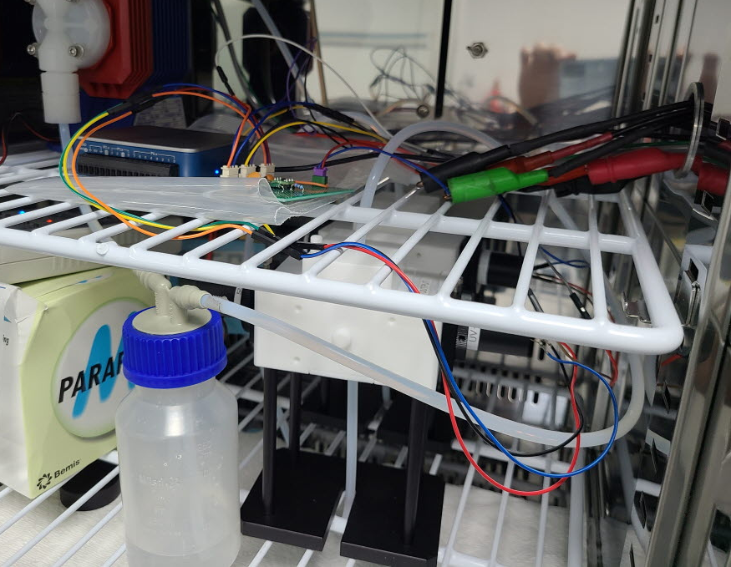
UV+IR 동시측정 Flow system
Power supply
+5 V
(constant voltage)
Power supply
+100 mA
(constant current)
UV LED
1 mm cell
UV PD
IR amplifier
PTFE tube
IR LED driver
Peristaltic pump
IR LED
1 mm cell
IR PD
DAQ
PC
Pump
DAQ
IR Amp.
IR LED ctrl.
IR
UV
※ UV/IR 동시 분석을 위해 항온 chamber 내부 setting 완료
Bottle

Slide 3
측정 schedule
일 | 월 | 화 | 수 | 목 | 금 | 토
5/31 | 6/1 - Lens계 optimize | 6/2 - UV: 0 wt% 측정 | 6/3 - UV 측정 | 6/4 - UV 측정 | 6/5 - UV 측정 | 6/6
6/7 | 6/8 - IR용 flow cell 입고 예정 | 6/9 - IR 증폭회로 수정 | 6/10 - IR 증폭회로 수정 | 6/11 - UV+IR 측정 진행상황 미팅 | 6/12 - UV+IR 측정 | 6/13
6/14 | 6/15 - UV+IR 재측정 | 6/16 - UV+IR 재측정 | 6/17 - Surface fitting 검증 | 6/18 - Surface fitting 검증 | 6/19 - IR 회로 입고 예정 : 6/25로 연기 | 6/20
※ Target 농도
- NH₄OH: 1.03 ± 0.2 wt% (0.83 ~ 1.23 wt%)
- H₂O₂: 5.43 ± 0.3 wt% (5.13 ~ 5.73 wt%)
※ UV+IR 측정 완료, 일부 용액 재측정 진행 예정

Slide 4
NH₄OH + H₂O₂ 농도 table
No. | Group | V/V ratio |  |  |  |  | Concentration (wt%)
 |  | NH₄OH (mL) | H₂O₂ (mL) | DIW (mL) | Total (mL) |  | NH₄OH | H₂O₂
1 | 1 | 0.0 | 0 | 100 | 100 |  | 0.000 | 0.000
2 |  | 3.6 | 0 | 96.4 |  |  | 0.816 | 0.000
3 |  | 4.4 | 0 | 95.6 |  |  | 0.998 | 0.000
4 |  | 5.2 | 0 | 94.8 |  |  | 1.180 | 0.000
5 |  | 6.0 | 0 | 94.0 |  |  | 1.362 | 0.000
6 | 2 | 0.0 | 12 | 88.0 |  |  | 0.000 | 3.944
7 |  | 3.6 | 12 | 84.4 |  |  | 0.805 | 3.958
8 |  | 4.4 | 12 | 83.6 |  |  | 0.985 | 3.961
9 |  | 5.2 | 12 | 82.8 |  |  | 1.164 | 3.964
10 |  | 6.0 | 12 | 82.0 |  |  | 1.345 | 3.967
11 | 3 | 0.0 | 16 | 84.0 |  |  | 0.000 | 5.236
12 |  | 3.6 | 16 | 80.4 |  |  | 0.801 | 5.254
13 |  | 4.4 | 16 | 79.6 |  |  | 0.980 | 5.258
14 |  | 5.2 | 16 | 78.8 |  |  | 1.159 | 5.262
15 |  | 6.0 | 16 | 78.0 |  |  | 1.339 | 5.266
16 | 4 | 0.0 | 20 | 80.0 |  |  | 0.000 | 6.517
17 |  | 3.6 | 20 | 76.4 |  |  | 0.798 | 6.539
18 |  | 4.4 | 20 | 75.6 |  |  | 0.976 | 6.544
19 |  | 5.2 | 20 | 74.8 |  |  | 1.154 | 6.549
20 |  | 6.0 | 20 | 74.0 |  |  | 1.333 | 6.554

Slide 5
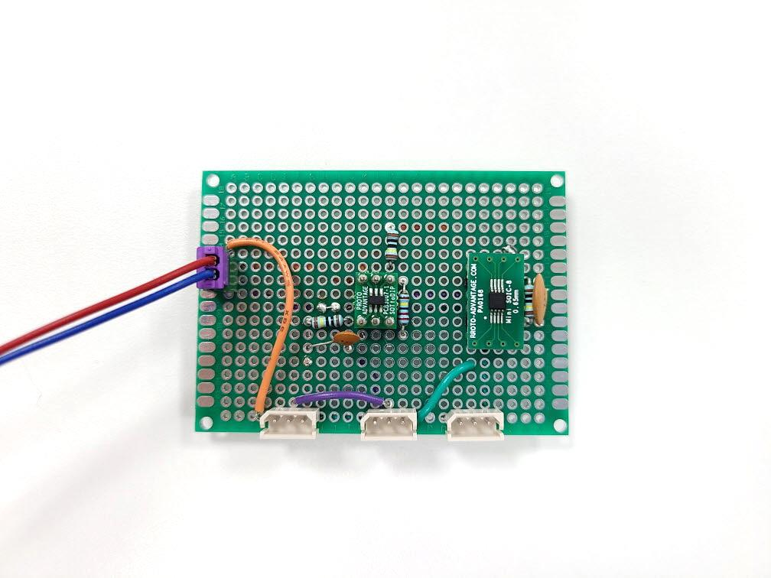
IR 증폭 회로
증폭단 1차 (transimpedance amplifier)
증폭단 2차 (non-inverting amplifier)
Low pass filter
IR PD
DAQ
UV PD
증폭단 1차 gain: 1 M
증폭단 2차 gain: 1 + (2.2 M / 270 k) = 9.15
Low pass filter fc = 159 Hz
※ 1차 gain이 낮아지면 출력 구분이 어려운 문제가 있어 높은 수준으로 유지 (bread-board test)
GND
+5 V

Slide 6
UV+IR 동시측정 Raw data – UV (-10 ~ 500 sec)
Group 1
Group 2
Group 3
Group 4
→ 용액 loading후 300 sec 이후부터 data 사용

Slide 7
UV+IR 동시측정 Raw data – IR (-10 ~ 500 sec)
Group 1
Group 2
Group 3
Group 4
→ 용액 loading후 300 sec 이후부터 data 사용

Slide 8
UV+IR 동시측정 Raw data (0 ~ 1800 sec)
→ IR 측정 data의 fluctuation이 UV data와 비교하여 매우 큰 편임.

Slide 9
UV+IR 동시측정 Filtered + fitted data – UV (0 ~ 1800 sec)
Group 1
Group 2
Group 3
Group 4
→ Group 1 (NH₄OH only) 은 농도에 관계없이 유사한 결과, 나머지는 NH₄OH 농도에 따라 출력값 감소

Slide 10
UV+IR 동시측정 Filtered + fitted data – IR (0 ~ 1800 sec)
Group 1
Group 2
Group 3
Group 4
→ 대부분 시간이 지남에 따라 출력값이 감소하나, 일부 반대 경향성 확인 (재측정 예정)

Slide 11
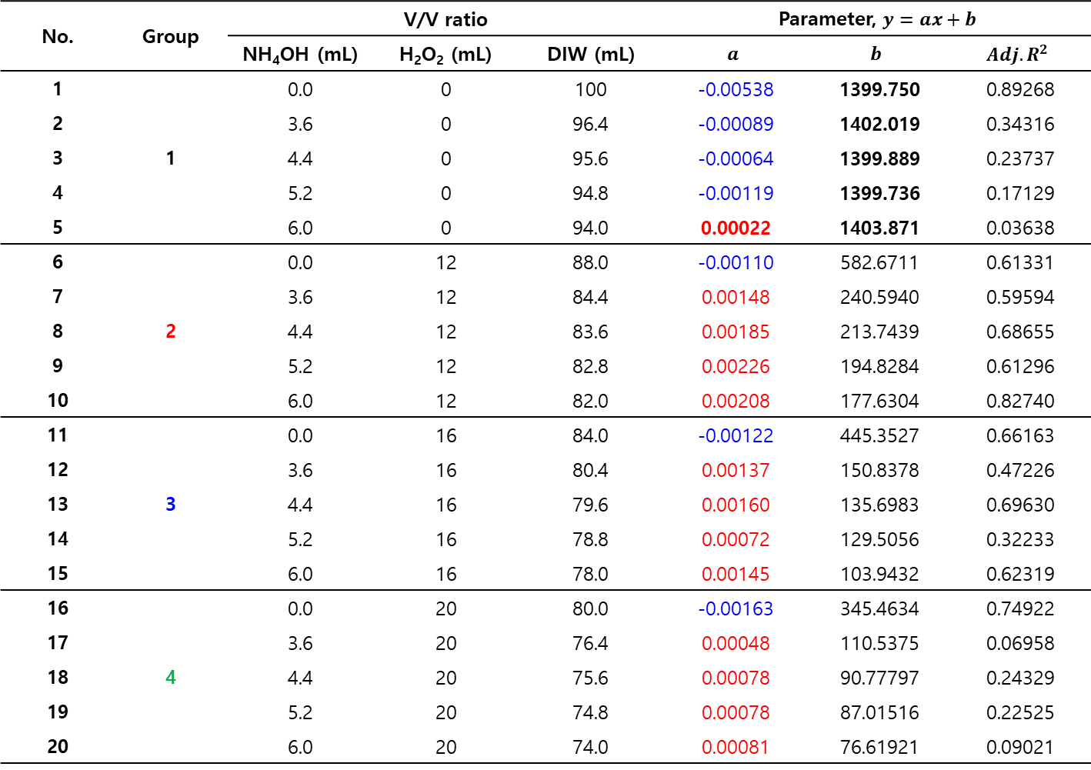
(Raw data: Hampel filter + linear fitting) Fitting parameter – UV
No. | Group | V/V ratio |  |  | Parameter, $y=ax+b$
 |  | NH₄OH (mL) | H₂O₂ (mL) | DIW (mL) | $$a$$ | $$b$$ | $$Adj. R^{2}$$
1 | 1 | 0.0 | 0 | 100 | -0.00538 | 1399.750 | 0.89268
2 |  | 3.6 | 0 | 96.4 | -0.00089 | 1402.019 | 0.34316
3 |  | 4.4 | 0 | 95.6 | -0.00064 | 1399.889 | 0.23737
4 |  | 5.2 | 0 | 94.8 | -0.00119 | 1399.736 | 0.17129
5 |  | 6.0 | 0 | 94.0 | 0.00022 | 1403.871 | 0.03638
6 | 2 | 0.0 | 12 | 88.0 | -0.00110 | 582.6711 | 0.61331
7 |  | 3.6 | 12 | 84.4 | 0.00148 | 240.5940 | 0.59594
8 |  | 4.4 | 12 | 83.6 | 0.00185 | 213.7439 | 0.68655
9 |  | 5.2 | 12 | 82.8 | 0.00226 | 194.8284 | 0.61296
10 |  | 6.0 | 12 | 82.0 | 0.00208 | 177.6304 | 0.82740
11 | 3 | 0.0 | 16 | 84.0 | -0.00122 | 445.3527 | 0.66163
12 |  | 3.6 | 16 | 80.4 | 0.00137 | 150.8378 | 0.47226
13 |  | 4.4 | 16 | 79.6 | 0.00160 | 135.6983 | 0.69630
14 |  | 5.2 | 16 | 78.8 | 0.00072 | 129.5056 | 0.32233
15 |  | 6.0 | 16 | 78.0 | 0.00145 | 103.9432 | 0.62319
16 | 4 | 0.0 | 20 | 80.0 | -0.00163 | 345.4634 | 0.74922
17 |  | 3.6 | 20 | 76.4 | 0.00048 | 110.5375 | 0.06958
18 |  | 4.4 | 20 | 75.6 | 0.00078 | 90.77797 | 0.24329
19 |  | 5.2 | 20 | 74.8 | 0.00078 | 87.01516 | 0.22525
20 |  | 6.0 | 20 | 74.0 | 0.00081 | 76.61921 | 0.09021
→ UV 측정시 혼합 용액은 시간이 지남에 따라 출력값이 증가하는 경향성이 있음

Slide 12
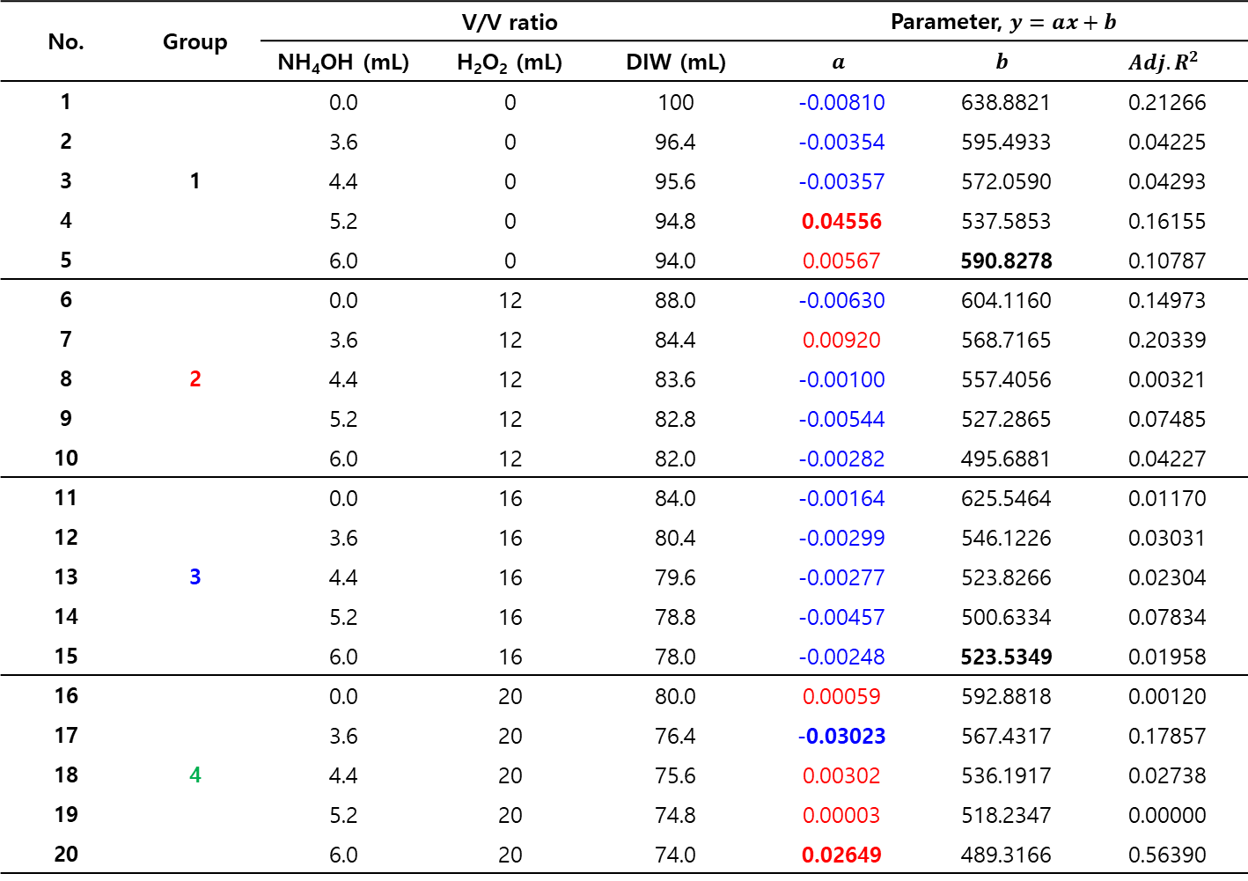
(Raw data: Hampel filter + linear fitting) Fitting parameter – IR
No. | Group | V/V ratio |  |  | Parameter, $y=ax+b$
 |  | NH₄OH (mL) | H₂O₂ (mL) | DIW (mL) | $$a$$ | $$b$$ | $$Adj. R^{2}$$
1 | 1 | 0.0 | 0 | 100 | -0.00810 | 638.8821 | 0.21266
2 |  | 3.6 | 0 | 96.4 | -0.00354 | 595.4933 | 0.04225
3 |  | 4.4 | 0 | 95.6 | -0.00357 | 572.0590 | 0.04293
4 |  | 5.2 | 0 | 94.8 | 0.04556 | 537.5853 | 0.16155
5 |  | 6.0 | 0 | 94.0 | 0.00567 | 590.8278 | 0.10787
6 | 2 | 0.0 | 12 | 88.0 | -0.00630 | 604.1160 | 0.14973
7 |  | 3.6 | 12 | 84.4 | 0.00920 | 568.7165 | 0.20339
8 |  | 4.4 | 12 | 83.6 | -0.00100 | 557.4056 | 0.00321
9 |  | 5.2 | 12 | 82.8 | -0.00544 | 527.2865 | 0.07485
10 |  | 6.0 | 12 | 82.0 | -0.00282 | 495.6881 | 0.04227
11 | 3 | 0.0 | 16 | 84.0 | -0.00164 | 625.5464 | 0.01170
12 |  | 3.6 | 16 | 80.4 | -0.00299 | 546.1226 | 0.03031
13 |  | 4.4 | 16 | 79.6 | -0.00277 | 523.8266 | 0.02304
14 |  | 5.2 | 16 | 78.8 | -0.00457 | 500.6334 | 0.07834
15 |  | 6.0 | 16 | 78.0 | -0.00248 | 523.5349 | 0.01958
16 | 4 | 0.0 | 20 | 80.0 | 0.00059 | 592.8818 | 0.00120
17 |  | 3.6 | 20 | 76.4 | -0.03023 | 567.4317 | 0.17857
18 |  | 4.4 | 20 | 75.6 | 0.00302 | 536.1917 | 0.02738
19 |  | 5.2 | 20 | 74.8 | 0.00003 | 518.2347 | 0.00000
20 |  | 6.0 | 20 | 74.0 | 0.02649 | 489.3166 | 0.56390
→ IR 측정시 혼합 용액은 시간이 지남에 따라 출력값이 감소하는 경향성이 있음

Slide 13
UV+IR 동시측정 Filtered + fitted data – UV @ 0 sec : H₂O₂ 농도 고정
→: 이상 data 추정
─: 이상 data 제외 fitting
→ H₂O₂의 농도를 고정한 상태에서는 Group 1을 제외하고 모두 exponential fitting을 따름

Slide 14
UV+IR 동시측정 Filtered + fitted data – UV @ 0 sec : NH₄OH 농도 고정
→: 이상 data 추정
─: 이상 data 제외 fitting
→ NH₄OH의 농도를 고정한 상태에서는 모두 exponential fitting을 따름
: Group 1 (DIW 제외)의 data를 제외하고 exponential surface fitting 가능

Slide 15
UV+IR 동시측정 Filtered + fitted data – IR @ 0 sec : H₂O₂ 농도 고정
→: 이상 data 추정
─: 이상 data 제외 fitting
→ H₂O₂의 농도를 고정한 상태에서는 exponential fitting을 따르나 parameter의 부호가 반대임

Slide 16
UV+IR 동시측정 Filtered + fitted data – IR @ 0 sec : NH₄OH 농도 고정
→: 이상 data 추정
─: 이상 data 제외 fitting
→ NH₄OH의 농도를 고정한 상태에서는 오차가 큰 편으로 fitting 적합성 판단 불가

Slide 17
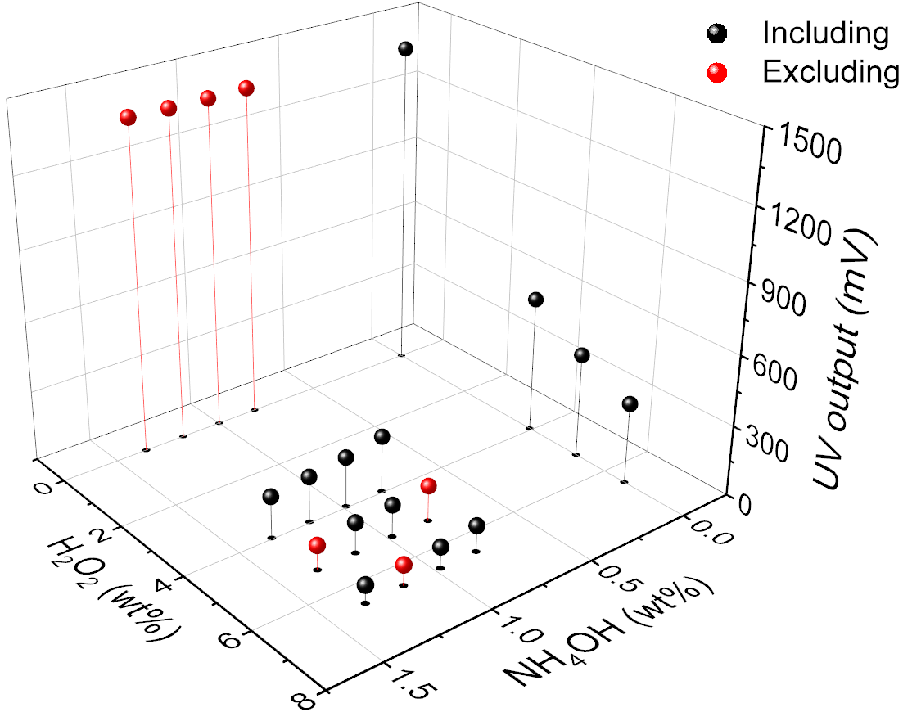
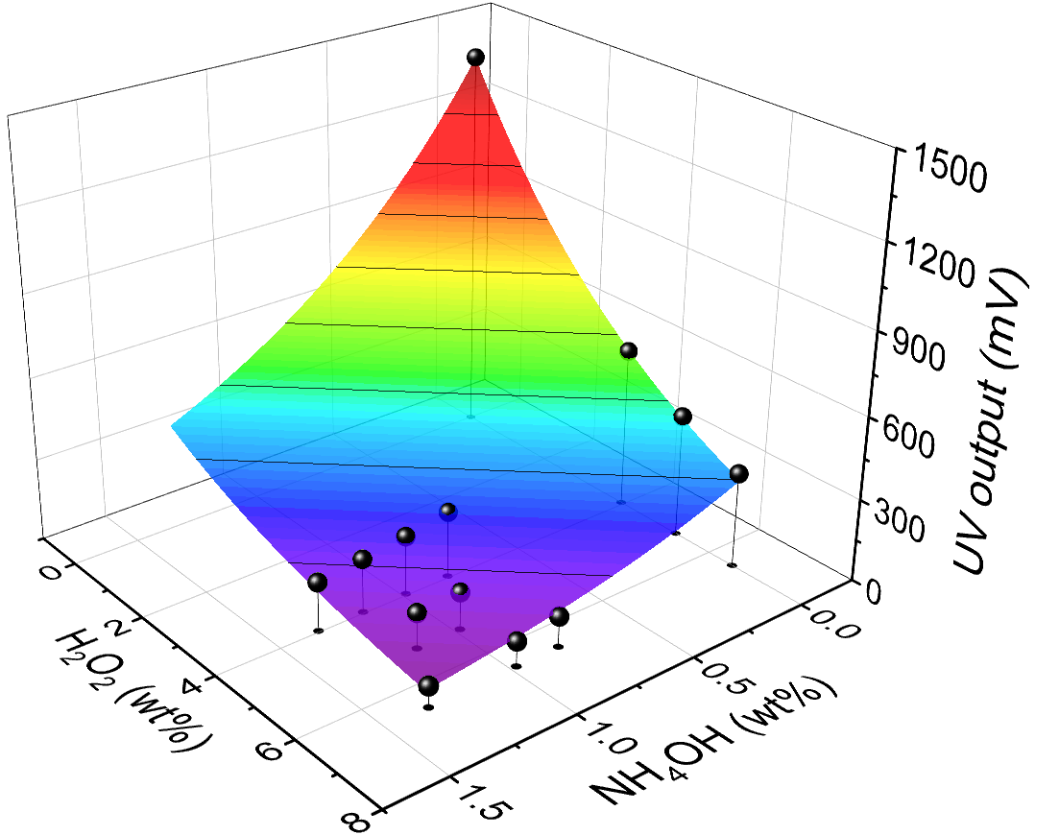
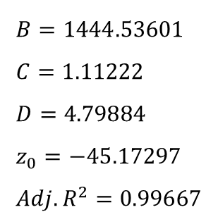
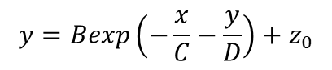
UV+IR 동시측정 Filtered + fitted data – UV @ 0 sec : Surface fitting
$$y=Bexp\left(−\frac{x}{C}−\frac{y}{D}\right)+z_{0}$$
→ 재측정이 필요하다고 판단되는 point를 제외하고 exponential surface fitting 진행시 더 높은 Adj. R² 확보 ※ Levenberg-Marquardt algorithm 적용
$$B=1444.53601 \\ C=1.11222 \\ D=4.79884 \\ z_{0}=−45.17297 \\ {Adj. R}^{2}=0.99667$$

Slide 18
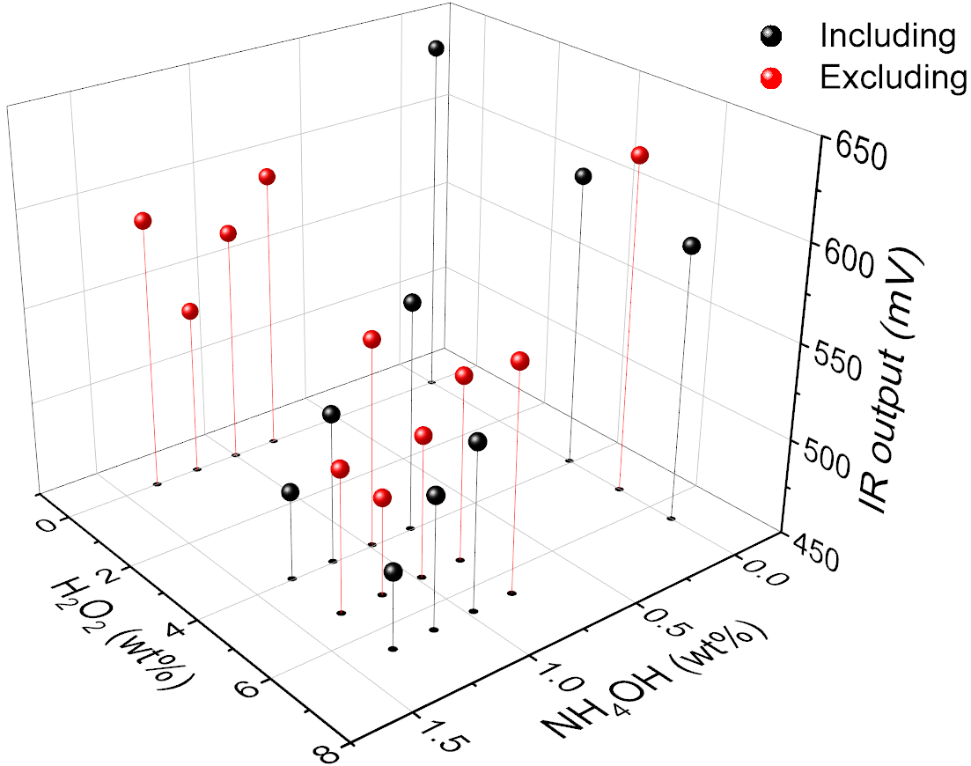
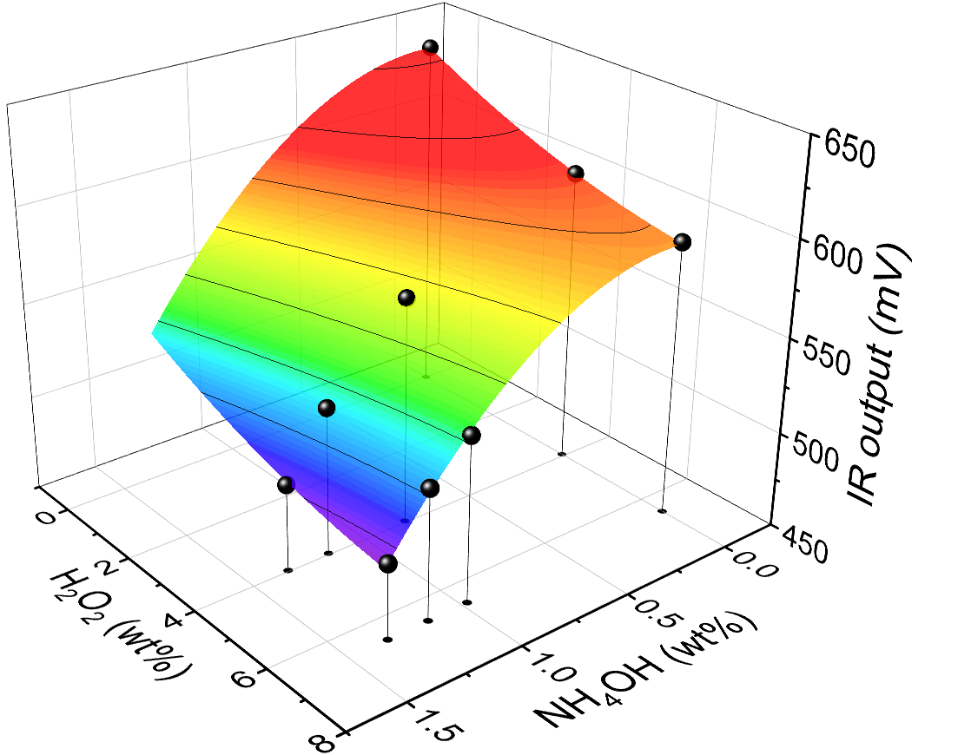
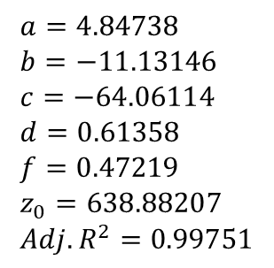
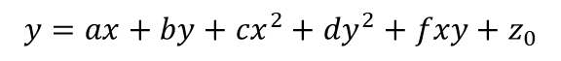
UV+IR 동시측정 Filtered + fitted data – IR @ 0 sec : Surface fitting
$$y=ax+by+{cx}^{2}+{dy}^{2}+fxy+z_{0}$$
→ 재측정이 필요하다고 판단되는 point를 제외하고 poly surface fitting 진행시 exponential fitting보다 더 높은 Adj. R² 확보 : 재측정 진행후 fitting 재검토 ※ Levenberg-Marquardt algorithm 적용
$$a=4.84738 \\ b=−11.13146 \\ c=−64.06114 \\ d=0.61358 \\ f=0.47219 \\ z_{0}=638.88207 \\ {Adj. R}^{2}=0.99751$$

